Slide 1
РАЗВИТИЕ ТВОРЧЕСКОЙ АКТИВНОСТИ МЛАДШИХ ШКОЛЬНИКОВ

Slide 2
“Истоки творческих способностей и дарований детей на кончиках их пальцев... Чем больше мастерства в детской руке, тем умнее ребенок” В.А. Сухомлинский Дети должны жить в мире красоты, игры, сказки, музыки, рисунка, фантазии, творчества. В.А.Сухомлинский

Slide 3
Творческая личность
Оригинальна, комбинирует различные новые находки
Ставит перед собой новые цели, находит удачные решения
Работа приносит удовольствие
Вынослива, упорна, энергично
Не останавливается на достигнутом
Всегда уверена в своих оценках

Slide 4
ЦЕЛЬ РАБОТЫ ПЕДАГОГА
ФОРМИРОВАНИЕ И РАСКРЫТИЕ ТВОРЧЕСКОЙ ИНДИВИДУАЛЬНОСТИ КАЖДОГО УЧЕНИКА

Slide 5
Задачи педагога
Создать условия для интеллектуального, нравственного и эмоционального самовыражения личности ребенка.
Поддерживать творческие устремления школьника.
Способствовать повышению роли ученического самоуправления в планировании.
Обеспечить участие родителей в подготовке и проведении ключевых воспитательных дел в школе.
Сформировать круг традиционных дел.

Slide 6
Способы достижения целей
Нужно уметь находить в каждом ребенке что-то хорошее, делиться этим хорошим, вовлекать каждого в поиск интересного и полезного.
Вырабатывать у детей привычку заботиться об окружающих и думать не только о себе, но и о других.
Придерживаться принципа: все, что дети могут сделать сами, они должны делать самостоятельно.

Slide 7
Этапы воспитательной работы
предварительная работа организатора;
коллективное планирование;
коллективная подготовка;
коллективное проведение дела;
коллективное подведение итогов.

Slide 8
Направления воспитательной работы
Воспитательная работа
Познавательно-развивающая деятельность
Художественно-эстетическая деятельность
Экологическая деятельность
Спортивно-оздоровительная деятельность
Гражданско-патриотическая деятельность

Slide 9
ПОЗНАВАТЕЛЬНО-РАЗВИВАЮЩАЯ ДЕЯТЕЛЬНОСТЬ
Цель интеллектуального воспитания - создать условия для развития интеллектуальных способностей школьников.
ФОРМЫ:
Викторины, конкурсы
Предметные недели
Научно-практические конференции

Slide 10
СПОРТИВНО-ОЗДОРОВИТЕЛЬНАЯ ДЕЯТЕЛЬНОСТЬ
ЦЕЛЬ: формировать культуру сохранения собственного здоровья.
ФОРМЫ:
Дни здоровья
Походы, турслеты
Спортивные игры, праздники

Slide 11
ХУДОЖЕСТВЕННО-ЭСТЕТИЧЕСКАЯ ДЕЯТЕЛЬНОСТЬ
Цель: воспитание у школьников чувства прекрасного, развитие творческого мышления, художественных способностей.
ФОРМЫ:
Конкурсы рисунков, поделок
Творческие мастерские
Работа кружков

Slide 12
ЭКОЛОГИЧЕСКАЯ ДЕЯТЕЛЬНОСТЬ
Цель: формирование ответственного отношения к окружающей среде, природе.
ФОРМЫ:
Походы, экскурсии
Экологические акции
Озеленение территории

Slide 13
ГРАЖДАНСКО-ПАТРИОТИЧЕСКАЯ ДЕЯТЕЛЬНОСТЬ
ЦЕЛЬ: формирование гражданско-патриотических качеств
ФОРМЫ:
патриотические акции,
военно-спортивные игры,
оборонно-спортивные сборы,
уроки мужества.

Slide 14
Формы воспитательного процесса
Мероприятие – организованное действие коллектива, направленное на достижение каких-либо целей
Игра, которая делает воспитательный процесс радостным и интересным, запоминающимся для детей

Slide 15
Требования игры
Игра должна содействовать сплочению коллектива.
Иметь познавательное значение.
Активизировать общественную деятельность детей.
Обеспечивать мыслительную активность участников игр.
Создавать условия для детского творчества.
Соответствовать принципу: “Как можно меньше зрителей, как можно больше действующих лиц”.

Slide 16
Этапы воспитательного мероприятия
Создание временной инициативной группы, разработка плана предстоящего мероприятия.
Разработка композиции предстоящего мероприятия.
Составление списка дел, средств, материалов, которые потребуются для реализации задуманного.
Распределение поручений для осуществления каждого пункта программы.
Осуществление запланированной деятельности по подготовке к мероприятию.
Проведение мероприятия.
Итоговое обсуждение реализации мероприятия.

Slide 17
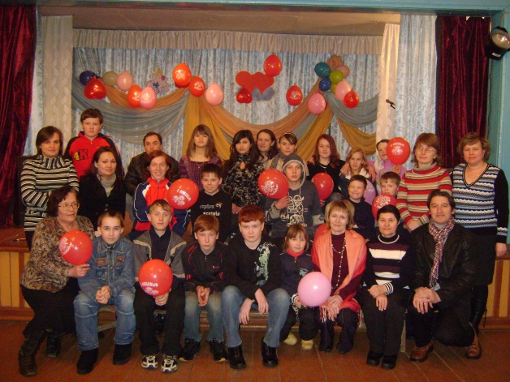
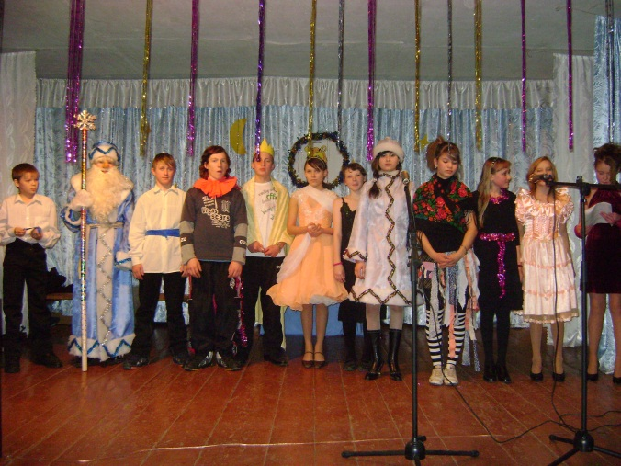
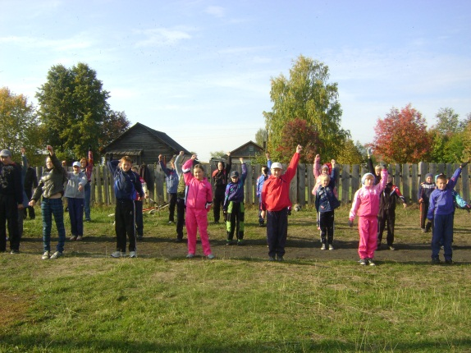
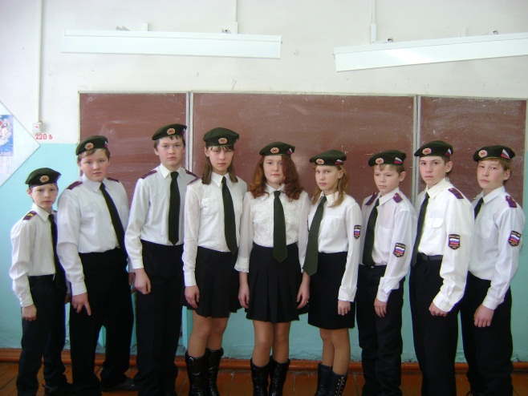
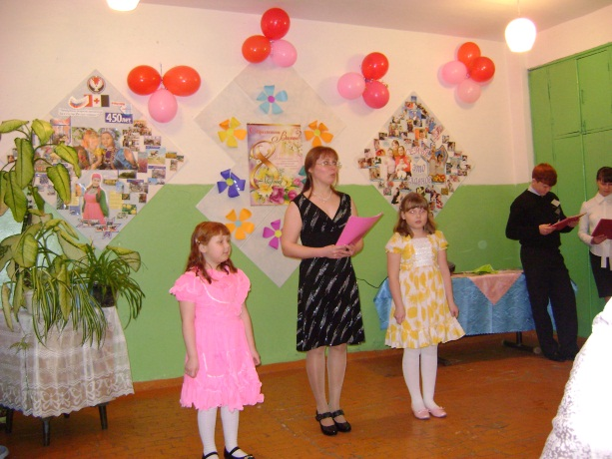
Творческий праздник для ребенка – творческое вдохновение для его души, реализация его мыслей

Slide 18
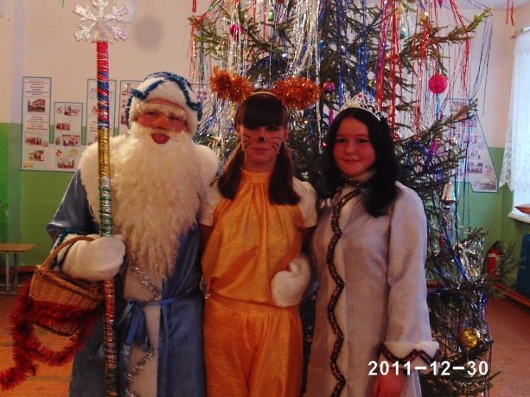
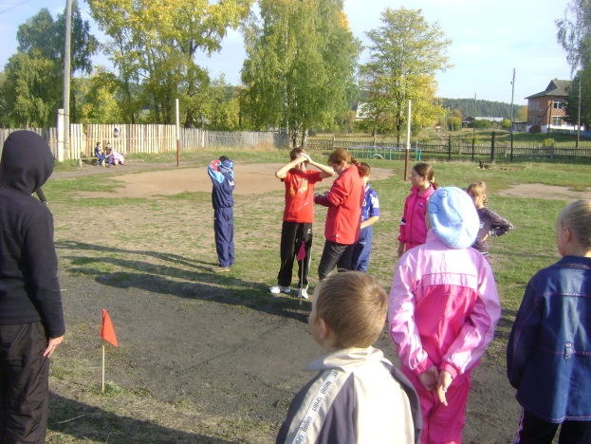
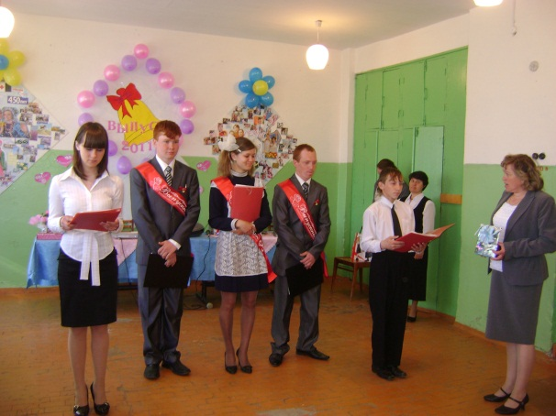
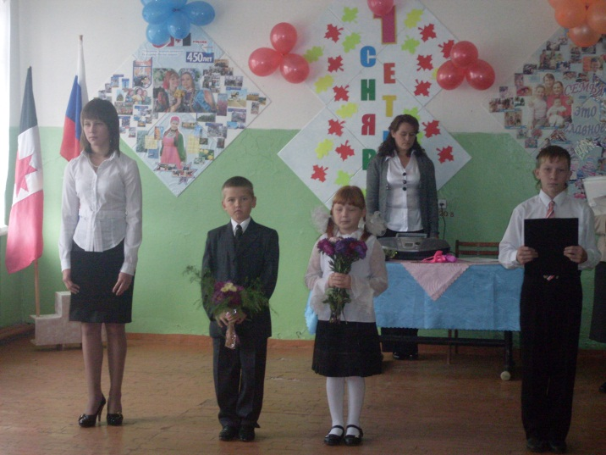
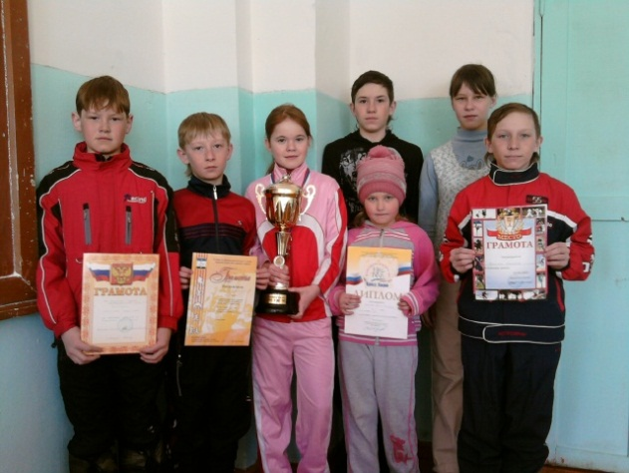
Творчество – это то волшебное дерево, которое цветёт цветами счастья

Slide 19
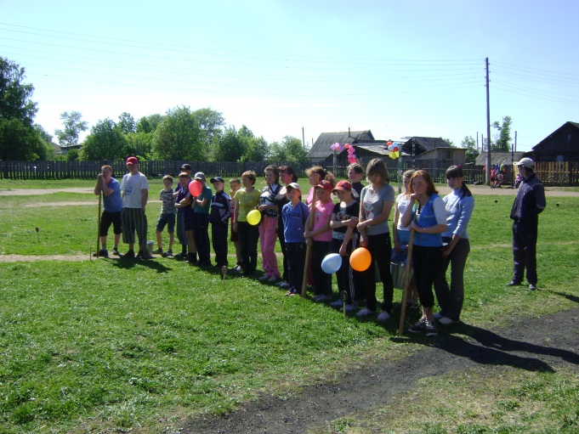
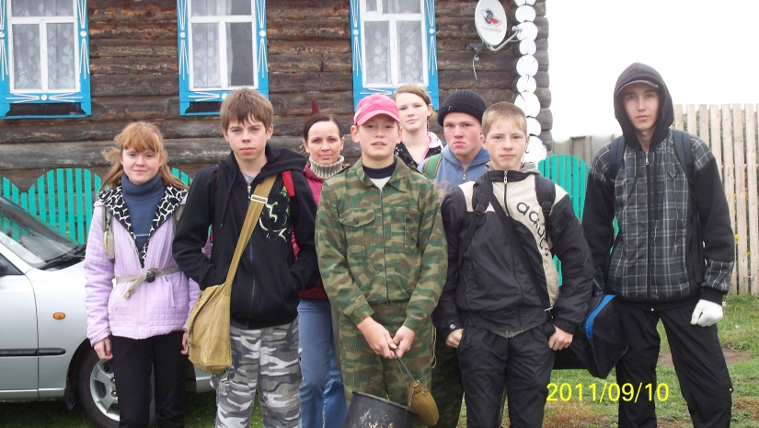
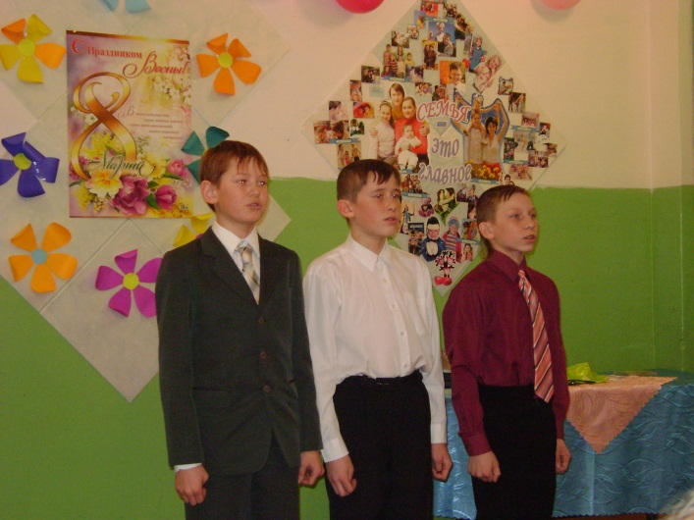
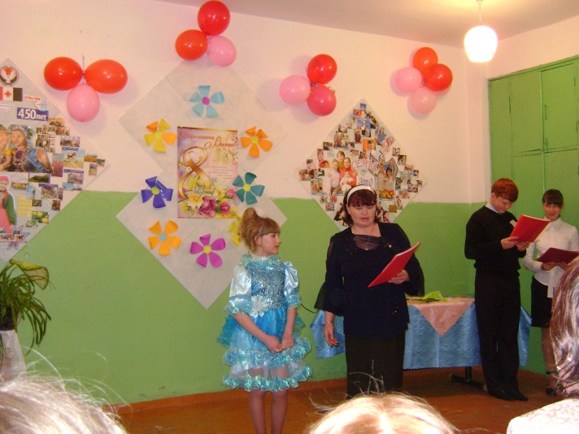
Творчество – это вдохновение

Slide 20
Условия для развития творчества
Ранее физическое и интеллектуальное развитие детей;
Самостоятельное решение ребёнком задач, требующих максимального напряжения.
Умная доброжелательная помощь взрослых;
Поощрение взрослыми стремления ребёнка к творчеству;
Создание ситуации успеха.

Slide 21
10 заповедей творческой личности
Будь хозяином своей судьбы
Достигни успеха в том, что ты любишь
Внеси свой вклад в общее дело
Развивай свои творческие способности
Заботься о своем здоровье
Старайся мыслить позитивно
Строй свои отношения с людьми на доверии
Культивируй в себе смелость
Не теряй веру в себя
Сочетай материальное благополучие с духовным удовольствием.

Slide 22
СПАСИБО ЗА ВНИМАНИЕ

